Slide 1
ОСНОВЫ НАУЧНЫХ ИССЛЕДОВАНИЙ

Slide 2

Тема №1:
«Общие сведения о науке, научных методах исследований, кадрах и учреждениях»

Slide 3
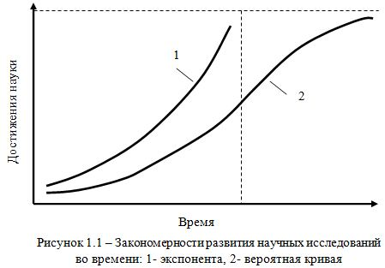
Наука – это непрерывно развивающаяся система знаний об объективных законах природы, общества и мышления, которая создается и превращается в непосредственную практическую силу общества в результате специальной деятельности людей и учреждений.
Наука представляет собой знания, приведенные в систему.
Отличительная черта науки – это ее активный поисковый (процесс) характер. Она должна постоянно изменяться и развиваться., находить новые решения и результаты, способствовать более рациональному использованию природы, организации труда.
Современная наука имеет ряд
особенностей и прежде всего
это ее бурное лавинообразное
развитие, которое заключается
в систематическом создании
новых ее видов, направлений,
проблем.
Основным законом анализа науки является экспоненциальный.

Slide 4
Развитие науки идет от сбора фактов, их изучения и систематизации, обобщения и раскрытия отдельных закономерностей к связанной, логически стройной системе научных знаний, которая позволяет объяснить уже известные факты и предсказать новые. Факты систематизируются и обобщают с помощью простейших абстракций (понятий, определений), которые являются важными структурными элементами науки.
Категории – это самые общие абстракции. К ним относятся философские понятия о форме и содержании явлений, в экономике (менеджменте) – товар, стоимость.
Научные законы – важнейшее составное звено в системе научных знаний. Они отражают наиболее существенные, устойчивые, повторяющиеся объективные внутренние связи в природе, обществе, мышлении.
Теория – наивысшая форма обобщения и систематизации знаний; логическое обобщение опыта, общественной практики, отражающее объективные закономерности развития природы и общества, т.е. система обобщающих положений в той или иной отрасли знаний..
Наука
Исследовательские (теоретические) науки занимаются поиском и открытием новых закономерностей.
Прикладные науки
более тесно связаны с практической деятельностью людей, поскольку имеют своей целью разработку наиболее экономически рациональных способов внедрения открытий теоретической науки.

Slide 5
Гипотеза – научно обоснованные предположения, выдвигаемые для объяснения какого-либо процесса.
Научное исследование –изучение явлений и процессов, анализ влияния на них различных факторов, а также изучение взаимодействия явлений с целью получить убедительно доказанные и полезные для науки и практики решения с максимальным эффектом.
Цель научного исследования – определение конкретного объекта и всестороннее, достоверное изучение его структуры, характеристик, связей на основе разработанных в науке принципов и методов познания; получение полезных для деятельности человека результатов, внедрение в производство.
Метод исследования – это способ теоретического исследования или практического осуществления какого-либо явления или процесса. В настоящее время используется математический метод исследования.
Методология научных исследований включает 2 уровня познания
Эмпирический – наблюдение и эксперимент, а также группировка, классификация и описание результатов эксперимента
Теоретический – построение и развитие научных гипотез и теорий, формулировка законов и выведение из них логических следствий.

Slide 6
Классификация общенаучных методов исследования
Общенаучные методы, принимаемые в исследованиях
Теоретические и эмпирические
Специфические
Теоретические
Эмпирические
Анализ
Синтез
Индукция
Дедукция
Аналогия
Моделирование
Абстрагирование
Конкретизация
Системный анализ
Функционально-стоимостной анализ (ФСА)
Формализация
Гипотетический метод
Аксиоматический метод
Создание теории
Наблюдение
Эксперимент

Slide 7
Теоретические и эмпирические методы
Анализ – включает в себя изучение предмета путем мысленного или практического расчленения его на составные элементы (например, анализ производительности труда рабочих производится по предприятию в целом и по каждому цеху)
Синтез – метод изучения объекта в его целостности, в единстве и взаимной связи его частей.
Индукция – метод исследования, при котором общий вывод о признаках множества элементов делается на основе изучения этих признаков у части элементов одного множества.
Дедукция – метод логического умозаключения от общего к частному, т.е. сначала исследуется состояние объекта в целом, а затем его составных частей.
Аналогия – метод научного умозаключения, посредством которого достигается познание одних предметов и явлений на основании их сходства с другими.
Моделирование – метод научного познания, основанный на замене изучаемого предмета, явления на его аналог, модель, содержащую существенные черты оригинала.
Абстрагирование – метод отвлечения, позволяющий переходить от конкретных предметов к общим понятиям и законам развития.
Конкретизация – метод исследования предметов во всей их разносторонности, в качественном многообразии реального существования в отличие от абстрактного, отвлеченного изучения предметов.

Slide 8
Системный анализ – изучение объекта исследования как совокупности элементов, образующих систему. В научных исследованиях он предусматривает оценку проведения объекта как системы со всеми факторами, влияющими на его функционирование.
Функционально-стоимостной анализ (ФСА) – метод исследования объекта (изделия, процесса, структуры) по его функции и стоимости, применяемый при изучении эффективности использования материальных и трудовых ресурсов. Целевой функцией ФСА является достижение оптимального соотношения между потребительской стоимостью объекта и затратами на его разработку, снижение себестоимости выпускаемой продукции и повышение ее качества, рост производительности труда.
Специфические (теоретические) методы
Формализация – метод исследования объектов путем представления их элементов в виде специальной символики, например представление себестоимости перевозок формулой, в которой при помощи символов изображены статьи затрат.
где ЗПв – зарплата водителей;
Отч – отчисления в бюджет;
Зт – затраты на топливо;
Зсм – затраты на смазочные материалы;
Зш – затраты на шины;
Зто.тр – затраты на ТО и ТР;
Апс – амортизационные отчисления на восстановление подвижного состава;
ОР – общехозяйственные расходы

Slide 9
Гипотетический метод – основан на научном предположении, выдвигаемом для объяснения какого-либо явления и требующем проверки на опыте и теоретического обоснования, чтобы стать достоверной научной теорией.
Аксиоматический метод – предусматривает использование аксиом, являющихся доказанными научными знаниями, которые применяются в научных исследованиях в качестве исходных положений для обоснования новой теории.
Создание теории – обобщение результатов исследования, нахождение общих закономерностей в поведении изучаемых объектов, а также распространение результатов исследования на другие объекты и явления, что способствует повышению надежности проводимого экспериментального исследования.
Специфические (эмпирические) методы
Наблюдение – метод изучения предмета науки путем его количественного измерения и качественной характеристики. Применяется при изучении трудоемкости сборки, ремонта автомобилей путем хронометражных наблюдений, изучении спроса на двигатели, автомобили и т.д.
Эксперимент – научно поставленный опыт в соответствии с целью исследования для проверки результатов теоретических исследований. Проводится точно в учитываемых условиях, позволяющих следить за ходом явления и воссоздавать его повторно в заданных условиях.

Slide 10
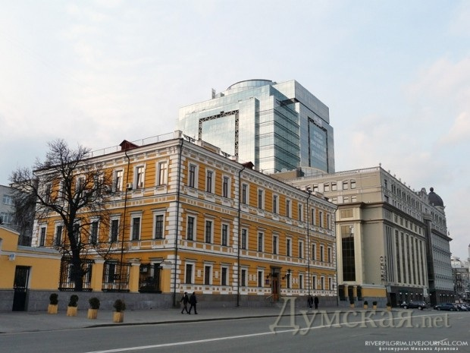
Национальная Академия наук Украины

Slide 11

Национальная академия наук Украины основана 27 ноября 1918 в г. Киеве. Ее первым президентом был выдающийся ученый с мировым именем В.И. Вернадский.
Статус. Национальная академия наук Украины согласно действующему законодательству является высшей государственной научной организацией Украины, которая основана на государственной собственности и пользуется правами самоуправления.
Органы управления. Президиум НАН Украины избирается сроком на 5 лет. В состав Президиума НАН Украины входят 35 человек, в том числе президент, 4 вице-президента, главный ученый секретарь, 14 академиков-секретарей отделений, 15 членов Президиума. На сегодняшний день в НАН Украины действуют 169 научных и 46 организаций опытно-производственной базы.
Координация научных исследований.
Сейчас в НАН Украины работает 84 научные советы, 19 комитетов, 14 комиссий, 24 научных общества. Их усилия сосредоточены на вопросах координации перспективных научных исследований, подготовке предложений и аналитических материалов для государственных органов власти, на организации и проведении научных чтений, конференций, семинаров, симпозиумов.
Внедрение научных разработок, инновационная деятельность. Научными учреждениями НАН Украины в 2012 году внедрено в различные отрасли экономики Украины около 1700 новейших разработок, среди которых передовые технологии, в том числе информационные, машины, оборудование, материалы, автоматизированные комплексы и системы, программные продукты, базы данных и базы знаний, сорта растений , методические рекомендации и методики, стандарты.

Slide 12

Внешнеэкономическая деятельность учреждений НАН Украины в 2012 году заключалась в выполнении около 300 контрактов с корпорациями, компаниями, предприятиями, центрами 36 стран мира. В 2012 году учреждениями Академии заключено 86 лицензионных соглашений в Украине и за рубежом, получено 722 патентов на изобретения и полезные модели. Успешно выполнено 50 научно-технических инновационных проектов, отобранных по конкурсу в начале года.
Издательская деятельность.
В течение 2012 г. учреждениями НАН Украины выдано 571 название научных монографий, 214 названий сборников научных трудов, 178 учебных изданий и 298 справочных и научно-популярных. Общее количество статей в периодических изданиях составляла 25400, из них более 23 000 (более 90%) - в профессиональных отечественных и зарубежных изданиях. За рубежом опубликовано 74 названия научных книг и 5400 статей в периодических изданиях.
Кадровое обеспечение. Общее количество работающих в НАН Украины по состоянию на 01.01.2013 составляла 40609 чел., В том числе 19337научных работников. Среди них 2564 доктора наук и 7956 кандидатов наук. Средний возраст научных работников составил 51,3 года, докторов наук - 63,4 года, кандидатов наук - 51,1 года.

Slide 13
Научные премии мира
Название премии | Учредитель/ Дата основания | Номинации | Размер премии
Премия по фундаментальной физике | Юрий Мильнер 2012 год | физика | 3 млн $
Нобелевская премия | Альфред Нобель 1900 год | Физика, химия, физиология и медицина, литература, премия мира, экономика | 1,4 млн $
Премия Шоу | Фонд премии Шоу 2002 год | Астрономия, науки о живом, медицина, математ. науки. | 1 млн $
Премия Кавли | Фред Кавли 2007 год | Астрофизика, нанотехнологии и неврология | 1 млн $
Абелевская премия | Правительство Норвегии 2002 год | метематика | 990 тыс $
Премия Чарльза Старка Дрейпера | Национальная инженерная академия США 1989 год | инженерия | 500 тыс $
Ласкеровская премия | Альберт Ласкер 1946 год | Медицинские науки | 250 тыс $
Государственная премия РФ | Совет при президенте РФ 1992 год | Науки и технологии | 115 тыс $
Филдсовская премия | Международный математический союз 1936 год | математика | 15 тыс $
Демидовская премия | Павел Демидов 1831 год | Науки о Земле, физика, математика, экономика и предпринимательство, гуманитарные науки | 15 тыс $

Slide 14
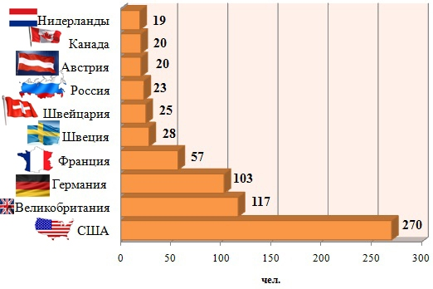
Страны - обладатели Нобелевской премии

Slide 15

Тема №2:
«Выбор темы, формулирование задач научных исследований. Стадии исследований»

Slide 16
Научное направление – сфера научных исследований научного коллектива, посвященных решению каких-либо крупных фундаментальных теоретически-экспериментальных задач в определенной отрасли науки.
Проблема – сложная научная задача, которая охватывает значительную область исследования и имеет перспективное значение. Она состоит из ряда тем.
Тема – научная задача, которая охватывает определенную область научного исследования. Она базируется на многочисленных исследовательских вопросах.
Темы научных исследований подразделяются на:
Теоретические
Методологические
Организационные
Научные вопросы – более мелкие научные задачи, относящиеся к конкретной области научного исследования.
Структурные единицы направления
Комплексные программы и проблемы
Темы
Вопросы

Slide 17
Модель научно-исследовательской работы по изучению организации производства
Общая цель и задание НИР по организации производства
Анализ литературы, нормативных, фактических, пояснительных материалов по теме исследований
Выявление отдельных социально-экономических заданий
Определение технико-экономических категорий
Формулирование понятий и обозначений
Научные основы качественной характеристики объектов
Характеристики производственно-хозяйственной деятельности структурных подразделений производств
Характеристики технических явлений (процессов)
Характеристики факторов, определяющих состояние объекта
Характеристики требований, которые определяют качество и уровень исследований
Схема формирования направлений аналитического раздела исследований
Выделение особенностей управления объектом в современных условиях
Анализ современного положения объектов исследования
Критерии и показатели исследовательской работы
Анализ организации производственно-технических процессов и др.
Выделение методологических основ и приемов исследования
Технические основы исследования
Рекомендации по теме: Разработка научных рекомендаций в экспериментальном варианте и механизма внедрения нововведений

Slide 18
Тема научного исследования должна:
Иметь научную новизну
Вносить вклад в науку
Соответствовать профилю научного коллектива
Иметь возможность быстрого внедрения в производство
Для оценки народнохозяйственной необходимости разработки тем необходимо определить коэффициент экономической эффективности:
где Сr – стоимость продукции за год после освоения научного исследования и внедрения в производство
Зо- общие затраты на выполнение научного исследования
Т – продолжительность производственного внедрения, в годах.
Этапы постановки проблемы
Формулирование проблемы
Разработка структуры проблемы
Актуальность проблемы

Slide 19
Порядок построения, изложения и оформления научно-исследовательской работы (НИР)
Основанием для проведения НИР является договор.
Разделы технического задания
1. Основание для проведения работ
2. Цель и исходные данные для проведения работ
3. Этапы НИР
4. Основные требования к НИР
5. Способ реализации результатов НИР
6. Перечень технической документации, предъявляемой по окончании работ
7. Порядок рассмотрения и приема НИР
8. Технико-экономическое обоснование (ТЭО)
9. Приложения

Slide 20
Составление технико-экономического обоснования (ТЭО) на проведение НИР
Высокая эффективность темы может быть достигнута при условии, что еще до ее разработки выполнено ТЭО.
Цель составления ТЭО – установить данные в новейших достижениях науки и техники по рассматриваемой теме на Украине и за рубежом.
В ТЭО обосновывается народнохозяйственная потребность, предполагаемые объекты внедрения, ожидаемые технико-экономические и социальные результаты.
Рабочий план (в нем отражены
календарные сроки начала и окончания
работ по этапу, стоимость работ. В
плане указываются исполнители). В
рабочем плане предусматривается
выдача в определенные сроки
оформленных результатов (анкетные
обследования, хронометражи,
измерения, расчеты)
Разделы ТЭО
Исходные положения
Результаты предварительно выполненных патентных поисков на новизну и перспективность
Народнохозяйственная необходимость
Объем и место внедрения
Технико-экономические и социальные результаты

Slide 21
Стадии исследований
1. Подготовительная стадия
Включает: ТЭО, программу исследований, план, методику исследований и рабочий план.
2. Стадия исследования
Включает: создание навой информации и преобразование ее с применением новейших средств вычислительной техники – ЭВМ, теоретических и специальных методов в процессе научного исследования.
Программа - указывается исполнитель, заказчик, задачи, содержание, методы, определенные результаты.
План исследований - состоит из введения, разделов и глав, которые содержат содержательные заголовки, заключение.
Методика исследования – различные методы и приемы, которые предполагается применить по данной теме.
Создание новой информации состоит в проведении наблюдений и выборе оценочных критериев исследуемых экономических процессов, а также сборе и группировке информации.
Выполнение исследований с применением теоретических и эмпирических методов состоит из нескольких этапов (см. рисунок)

Slide 22
Этапы выполнения исследований
1. Доказательство гипотез
3. Стадия внедрения
Предусматривает апробацию и внедрение результатов научных исследований. Апробация состоит в коллективном обсуждении выполненного научного исследования на научных советах, публикаций на конференциях, семинарах. Результаты внедрения оцениваются актом внедрения, а также осуществлением авторского надзора за производственным внедрением результатов научно-технических исследований
2. Формулирование выводов и рекомендаций, выбор методов проверки достоверности результатов
3. Научный эксперимент
4. Корректировка результатов исследований
5. Литературное изложение результатов исследований

Slide 23
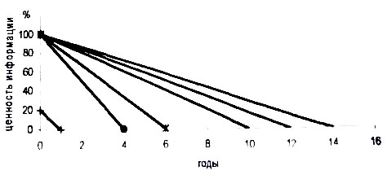
Информационное обеспечение
Информация – это совокупность каких-либо сведений, данных о состоянии или изменении объектов реального мира.
Виды контактов
Нормативные
Рабочий
Источники информации
Информационный прямой
Информационный косвенный
Литературные
Информационный опосредованный
Планово-учетные
Закономерности старения информации

Slide 24

Информационный поиск
После выбора и технико-экономического обоснования темы производят информационный поиск – совокупность операций, направленных на отыскание литературы по разрабатываемой теме.
Цель поиска – всесторонний анализ информации по теме, освещение состояния вопроса (составление аналитического обзора), уточнение при необходимости темы, обоснование целей и задач научных исследований.
Поиск может быть:
Ручным
Автоматизированным
Наибольшее распространение получили
универсальная десятичная классификация документов
информации (УДК), ББК. В настоящее время УДК чаще
применяется в технических науках, ББК – в экономических.

Slide 25
Анализ информации и формулирование задач научного исследования
Анализ информации – одна из важнейших задач. Всю информацию необходимо классифицировать и систематизировать.
Для этого целесообразно в истории разработки данной темы выделить научные этапы, которые характеризуются качественными скачками.
На каждом этапе литературные источники нужно подвергнуть тщательному критическому анализу. Анализ должен быть критичным, но корректным. В процессе активного анализа возникают следственные соображения и мнения, выявляющие наиболее актуальные вопросы. Все это постепенно формирует фундамент будущей гипотезы научного исследования. Весь объем информации систематизируют по вопросам разрабатываемой темы.
На основании результатов проработки информации делают методологические выводы, в которых проводят итог критического анализа. В выводах должны быть освещены следующие вопросы:
Актуальность и новизна темы
Последние достижения в области теоретических и экспериментальных исследований по теме (на Украине и за рубежом)
Важнейшие, наиболее актуальные теоретические и экспериментальные задачи
Производственные рекомендации
Целесообразность и экономическая эффективность этих разработок
На основе выводов формулируют в общем виде цели и конкретные задачи научного исследования. Обычно количество задач колеблется от 3 до 5…8.

Slide 26

Тема №3:
«Методы теоретических исследований»

Slide 27
Теоретические исследования должно быть творческими, их целью является получение новой, ценной информации.
Стадии теоретического исследования
Успешное выполнение теоретических исследований зависит не только от кругозора, настойчивости и целеустремленности, но и от того, в какой мере он владеет методами и способами научного исследования.
1
Выбор проблемы
2
Знакомство с известными решениями
3
Отказ от известных путей решения аналогичных задач
4
Перебор различных вариантов решения
5
Решение

Slide 28
Модели исследований
Модель исследования - искусственная система, отражающая с определенной степенью точности основные свойства изучаемого объекта – оригинала. Модель находится в определенном соответствии с изучаемым объектом, может заменить его при исследовании и позволяет получить информацию об изучаемом объекте.
Метод моделирования – изучение явлений с помощью моделей.
Различают:
Физическое моделирование
Математическое моделирование
Модели могут быть:
Физические – позволяют наглядно представить протекающие в действительности процессы. С помощью физических моделей можно изучать влияние отдельных параметров на течение физических процессов.
Математические модели – позволяют количественно исследовать явления, порой трудно поддающиеся изучению на физических моделях.
Натуральные модели – представляют собой масштабно изменяемые объекты, позволяющие наиболее исследовать процессы, протекающие в натуральных условиях.

Slide 29
Спектр математических моделей, применяемых при решении задач исследований
1
Модели, отвечающие физическому моделированию
2
Модели, получаемые с помощью аналоговых ЭВМ
3
Модели, получаемые с помощью регрессионного и корреляционного анализа
4
5
6
7
8
9
10
Модели, задаваемые с помощью таблиц - матриц
Модели, задаваемые с помощью дифференциальных уравнений
Модели, получаемые на основе линейного, динамического и других видов программирования
Модели, получаемые на основе применения основных положений теории случайных
Модели, получаемые на основе теории массового обслуживания
Модели имитационного моделирования
Модели, получаемые на основе экспертных оценок и другие

Slide 30
Модель должна:
Отображать существенные явления процесса
Быть оптимальной по своей сложности
Наглядной
Адекватной, т.е. описывать закономерности изучаемого явления с требуемой точностью.
При построении модели необходимо учитывать особенности исследуемого явления: линейность и нелинейность, детерминированность и случайность, непрерывность и дискретность и др.
В последнее время широкое распространение получили модели, обеспечивающие оптимизацию технологических процессов и их управление.
Рассмотрим транспортную задачу.
Пример №1
Имеется А1, А2, А3 – объекты строительства, потребляющих соответственно а1, а2, а3 щебня. В местах В1 и В2 есть притрассовые карьеры с запасами щебня b1 и b2. При этом: а1+ а2+ а3 = b1 + b2.
Стоимость единицы продукции из карьера В1 на объект А1 равна с11, А2 – с12, А3- с13.
Количество щебня X1j транспортируемое на объект А1 из карьера В1j взаимосвязано с другими величинами системой уравнений (3.1):
А₁
А₂
В₂
В₁
А₃
Рисунок 3.1 – Схема транспортных связей:
А - объекты строительства
В - карьеры

Slide 31
В системе первое уравнение означает количество щебня, транспортируемое из карьеров В1 и В2 на объект А1; второе – на объект А2.
Последнее уравнение – количество щебня, доставленное на объекты А1, А2, А3 из карьера В2 и т.д.
Все необходимые данные сведены в матрицу условия задачи.
Задача имеет много решений, т.к. есть шесть неизвестных в системе, состоящей из 5 уравнений.
Карьеры | Объекты |  |  | Запасы
 | А1 | А2 | А3
В1 | с11 х11 | с12 х12 | с13 х13 | b1
В2 | с21 х21 | с22 х22 | с23 х23 | b2
Общая потребность | а1 | а2 | а3 | -

Slide 32
Требуется определить наиболее выгодный (экономический) вариант перевозки щебня. В этом случае численными методами с помощью линейного программирования и ЭВМ находят функцию, которая удовлетворяет условию (3.2):
Уравнения 3.1 и 3.2 – математическая модель, позволяющая оптимизировать транспортный процесс. Физическая модель – рисунок 3.1.
Пример №2
Цех изготавливает 2 вида изделий А и В. На изготовление изделия А требуется
5 кг. стали и 9 кг. меди. Для изготовления изделия В требуется 10 кг. стали и 3 кг. меди. Реализация одного изделия А дает цеху доход в 200 грн, а изделия В – 150 грн.
Требуется найти оптимальный план Х* выпуска изделий вида А и В, при котором цех будет получать максимальный доход.
Ресурсы | Потребители |  | Суточный лимит расхода материалов
 | Количество изделий А (Х1) | Количество изделий В (Х2)
Сталь | а11=5 | а12=10 | b1
Медь | а21=9 | а22=3 | b2
Доход от одного изделия | с1=200 | с2=150 | -

Slide 33
1. Составляем линейную форму (модель задачи):
где Х1 и Х2 – количество изготавливаемых изделий А и В.
2. Формируем ограничения по переменным:
Для получения наибольшего дохода цех должен производить 16 деталей вида А и 42 детали вида В.
Оптимальному плату отвечает следующее наибольшее значение линейной формы:
Большой интерес представляет
кибернетическая модель «черного
ящика», описывающая систему,
структура которой неизвестна и
недоступна для наблюдения. Известны
лишь «Х» вход и «У» выход.
Z₁ Z₂ Z_{m}
x₁
x₂
x_{n}
Черный ящик
y₁
y₂
y_{p}
Рисунок 3.2 – Схема «черного ящика»
х₁, х₂, х_{n} – управляемые факторы
у₁, у₂, у_{р} – параметр оптимизации
z₁, z₂, z_{m} – неуправляемые факторы

Slide 34
Пример №3
Модель принятия решения о покупке (маркетинг)
Статистическим путем можно построить модели исследуемого процесса. Во многих случаях для построения таких моделей целесообразно использовать метод математического планирования эксперимента.
Анализ многообразных физических моделей изучаемых процессов исследуется математическими методами.
Вход
Черный ящик
Выход
Потребители, товары, цены, информация
Стимулы
Модель товара, цена товара, количество товара, место покупок
Уровень развития потребностей, стремление к самоутверждению, склонность к экономии
Традиции и обычаи, групповые интересы, общественное мнение

Slide 35
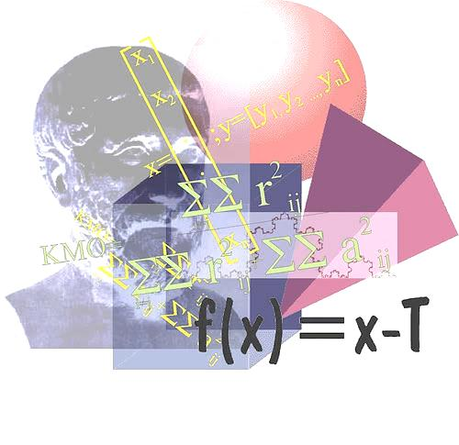
Математические методы
Аналитические методы - элементарная математика, дифференциальные и интегральные уравнения и т.д.
Вероятностно-статистические методы - математическая статистика, дисперсионный и корреляционный анализ, метод Монте-Карло и другие, используемые для изучения случайных процессов – дискретных и непрерывных)
Методы математического анализа с использованием эксперимента – методы аналогий, подобия.
Методы системного анализа – исследование операций, теория массового обслуживания, теория управления и т.д. Они применяются для исследования сложных моделей – систем с многообразными и сложными взаимосвязями элементов.

Slide 36
Аналитические методы
Эти методы позволяют установить математическую зависимость между параметрами изучаемого объекта, а также глубоко и всесторонне изучить исследуемые процессы, установить точные количественные связи между аргументами и функциями, глубоко проанализировать исследуемые явления. При этом применяются элементарные функции и уравнения.
Пример № 4
Степень удовлетворения спроса на автомобили (джипы) и основные тенденции его развития.
1. Модель прогнозирования – прямая.
Спрос в основном удовлетворяется и растет равномерно. Гипотеза развития рынков: при должном одновременном обновлении изделия тенденция роста сохраняется.
2. Модель прогнозирования- гипербола.
Спрос удовлетворяется и снижается. Гипотеза развития рынков: товар вытесняется с рынка другими товарами или покупается определенным контингентом населения, численность которого уменьшается. Тенденция сохраняется в будущем.
у
у
t
t
Гипербола
Прямая

Slide 37
Вероятностно-статистические методы исследования
Теория вероятностей является математическим отражением законов, изучает случайные события и базируется на показателях:
Совокупность – множество однородных событий. Совокупность случайной величины Х составляет первичный статистический материал. Совокупность, содержащая самые различные варианты массового явления, называется генеральной совокупностью или большой выборкой N.
Вероятностью Р(х) события Х называют отношение числа случаев N(х) , которые приводят к наступлению события Х, к общему числу возможных случаев N.
Общий вид нормального закона Общий вид показательного закона
распределения распределения
F(x)
F(x)
x
x

Slide 38
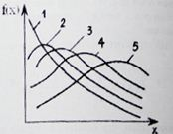
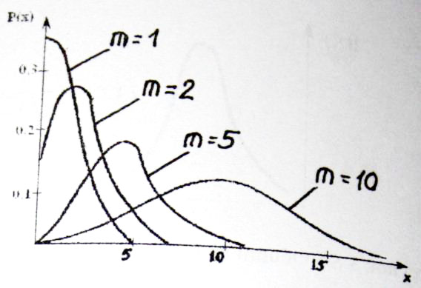
Краткосрочные события описываются распределением Пуассона:
где Р(х) – вероятность того, что событие в период какого-то испытания произойдет х раз при очень большом числе измерений m.
Закон гамма-распределения:
Общий вид кривых гамма-распределения Обычный вид кривой Пуассона.

Slide 39
Общий вид кривой распределения Пирсона:
Общий вид кривой распределения Пирсона
Закон распределения Вейбулла имеет вид:
Общий вид кривой распределения Вейбулла
Для исследования сложных процессов вероятностного характера применяют метод Монте-Карло, который основан на использовании случайных чисел, моделирующих вероятностные процессы.
F(x)
a
Центр распределения
b
d
x
F(x)
x

Slide 40
Методы системного анализа
Системный анализ – совокупность приемов и методов для изучения сложных объектов – систем, представляющих собой сложную совокупность взаимодействующих между собой элементов.
Системный анализ состоит из 4 этапов:
Постановка задачи
Очерчиваются границы изучения системы и определяют ее структуру
Составление математической модели
Анализируют математическую модель
Математические методы оптимизации исследуемых моделей:
Аналитические
Градиентные
Математическое программирование
Вероятностно-статистические и др.
Для оптимизации процессов используют методы теории игр, которая рассматривает развитие процессов как случайные ситуации. Теория игр – это математическая теория конфликтов. Конфликт заключается в том, что интересы двух сторон не совпадают (борьба интересов) или стороны преследуют противоположные цели. С помощью теории игр можно оценивать наиболее благоприятные и неблагоприятные ситуации и на основе полученных данных принять оптимальное для данных условий решение. Цель игры – обеспечение выигрыша.

